Slide 1
Jak uczyć dzieci właściwych zachowań?
Katarzyna Jaworska

Slide 2
Współczesna nauka o rozwoju dziecka
Dziecko rodzi się z nie w pełni wykształconym mózgiem. Na początku rozwinięte są dwie z jego trzech części:
Mózg gadzi- jego głównym zadaniem to zapewnienie przeżycia, odpowiada za oddech, prace serca, temperaturę ciała. Niezależny od naszej świadomości, aktywizuje się w chwilach stresu
Mózg ssaczy- odpowiada za reakcje emocjonalne, uczenie się i pamięć długotrwałą
Trzecia część mózgu to kora mózgowa, kształtuje się dopiero po urodzeniu. Szczególnie ważna jest kora przedczołowa, gdyż odpowiada za planowanie działań, racjonalne myślenie i hamowanie silnych reakcji emocjonalnych. Najsilniej rozwija się do 6 roku życia. Dlatego nie możemy oczekiwać, że trzylatek w pełni będzie kontrolował swojego zachowania i emocji. To jest cos pomad jego możliwości fizjologiczne.

Slide 3
Neurobiologia
Kora przedczołowa kształtuje się w wyniku interakcji ze środowiskiem, w którym żyje dziecko. Największą rolę mają sami rodzice, a przede wszystkim sposób, w jaki wchodzą w interakcję z dzieckiem. Każde powtarzające się doświadczenie powoduje powstawanie nowych połączeń neuronalnych i budowanie kory przedczołowej.
W ten sposób maluch uczy się regulować swoje emocje. Kiedy płacze, rodzice biorą go na ręce i go uspokajają, wydzielają się u niego wyciszające hormony.
Dziecko , które nie doświadcza ukojenie, będzie miało ogromny problem z nauczeniem się jak regulować swoje emocje, jak radzić sobie ze smutkiem i złością.
Rodzic, który sam potrafi panować nad swoimi emocjami, jest w stanie przekazać to dziecku.

Slide 4
Znaczenie więzi
Dziecko zachowuje się źle z dwóch powodów;
Jego potrzeba fizjologiczna lub emocjonalne jest nie zaspokojona
Nie posiada odpowiednich umiejętności , by spełnić wymaganie rodzica
Kiedy dziecko znajduje się w jednej z dwóch powyższych sytuacji, przestaje działać racjonalnie, gdyż kontrole nad nim przejmuje emocjonalna część mózgu. Samo dziecko nie potrafi zmienić swojego zachowania. Potrzebuje tu kompetentnego rodzica.
Podążanie za rodzicem- to naturalna tendencja, z którą dziecko się rodzi. Jednak kiedy brak więzi, niepewne intencje powoduje ,że nie chce ono widzieć w nim lidera i przewodnika. Przestaje wypełniać jego prośby.

Slide 5
Trzy główne elementy wychowania- Peaceful Parenting – wychowanie pełnego spokoju, propagowanego przez dr Laurę Markham.
Regulowanie swoich własnych emocji- jeśli nie potrafisz tego robić, nie jesteś w stanie dać dziecku oparcia i je nauczyć tego samego
Rodzicielstwo powinno składać się w 80% z więzi z dzieckiem, a w 20% z korygowania jego zachowania. Najsilniejsza motywacja do zmiany zachowania u dziecka jest bliskość i kontakt z nim: Najpierw nawiąż kontakt, później poprawiaj zachowanie (Connect before you correct). Dbaj więc o więź z dzieckiem- baw się z nim ,rozmawiaj, śmiej się. Silna więź eliminuje większość złych zachowań u dzieci.
Coaching zamiast wychowania- wskazywanie, doradzanie ,podążanie za… Warto więc uczyć się jak dawać wsparcie i stawiać granice, przy jednoczesnym stawianiu wysokich wymagań

Slide 6
Małe dzieci
Mają swoje specyficzne potrzeby związane z wiekiem
Są absolutnie uzależnione od rodziców jeśli chodzi o zaspokajanie potrzeb oraz proponowanie rozwiązań
Nie do końca potrafią skutecznie komunikować własnych potrzeb (czasami to brak znajomości określonych słów, czasami sama świadomość czy świadomość poznawcza) . Dlatego zrozumienie niewerbalnych zachowań dziecka oraz jego specyficznej komunikacji adekwatnej do momentu rozwoju jest warunkiem dobrej wzajemnej komunikacji.
Na to trzeba odpowiedniej ilości czasu spędzanego z dzieckiem.

Slide 7
Ważna komunikacja z dzieckiem (T. Gordon „Wychowanie bez porażek”)
Nieskuteczne komunikaty (bo zawierają gotowe rozwiązania): rozkazywanie, wydawanie poleceń, komenderowanie, napominanie, groźby, moralizowanie, kazania, również: doradzanie, sugerowanie, proponowanie rozwiązań.
-dzieci nie lubią gdy im się dyktuje co mają robić
-dając komunikat, nie wierzymy ,że ono samo wybierze dobre rozwiązanie
-mówimy, że nasze potrzeby są ważniejsze, niż jego
Skuteczne komunikaty typu „ja”:
Opis nieakceptowalnego zachowania
Wyraz uczuć rodzica
Wpływ tego zachowania na rodzica- skutek

Slide 8
Zmiana nieakceptowalnego zachowania u małych dzieci poprzez zmianę otoczenia
Jest proste, nie odwołuje się do metod werbalnych (skuteczniejszych u starszych dzieci), daje dużo możliwości.
Wzbogacenie otoczenia (wiele różnych rzeczy do zabawy minimalizuje złe zachowania, powoduje większe zainteresowanie, dzieci są spokojniejsze, bardziej zainteresowane, rozwijają się, nie nudzą)
Zubożenie otoczenia (zmiana otoczenia poprzez ograniczenie bodźców jest czasami potrzebna dla dzieci nadwrażliwych lub o danej porze jak np. przed snem, kiedy są zmęczone).
Uporządkowanie to też ubrania łatwe do ubrania dla dzieci, stołeczki i podnóżki dla dzieci do ćwiczenia samodzielności, odpowiednie rozmiary przyborów kuchennych, haczyki zamieszczane niżej, nietłukące kubki i talerze, zmywalne farba czy tapeta w pokoju.

Slide 9
Aby uniknąć konfliktów – dom rodziców domem dziecka
Wyznaczenie granic przestrzeni życiowej (odpowiednie miejsce do spania, zabawy, rysowania, brudzenia , bałaganienia, hałasowania)
Sprawdzenie miejsca pod kątem bezpieczeństwa dziecka (odpowiednie zabezpieczenia, ukrycie leków, chemii itp. )
Zastąpienie jednej czynności inną, czyli przedstawienie dziecku alternatywnej propozycji, gdyż inaczej łzy i frustracja. Dzieci akceptują z reguły zamianę przy łagodności i spokoju. (ostry nóż na nóż zabawkowy, buteleczkę plastikową zamiast szklanej itp.)
Wcześniejsze przygotowanie dziecka na zmianę warunków (informowanie, opowiadanie o szczegółach)
Planowanie razem ze starszymi dziećmi (wyznaczanie miejsc na własną prywatność czy możliwość samodzielnego działania- szafa, budzik, wybór ubrania, kalendarz do notowania, informujemy o porach odwiedzin gości, aby sprzątnęły pokoje, własne klucze z breloczkiem, kieszonkowe, włączaj do planowania rodzinnych aktywności, pukaj do jego pokoju)

Slide 10
Władza rodzicielska
Mocne przekonanie dotyczące wychowania, że rodzice powinni używać swojego autorytetu aby kontrolować, kierować i wpływać na swoje dzieci
„Rodzice wiedzą lepiej”, twierdzą, że dzieci tego potrzebują i oczekują
Rodzic dziecko
Dzieci zawsze postrzegają rodziców jako większych, silniejszych, mądrzejszych. Rodzice często podtrzymują ten układ, ukrywając swoje słabości i błędy. „Wiemy, co jest dla ciebie dobre”.
Sami uzasadniają nagrody i kary. Wpływają na zachowania dzieci. Jeśli władza przynosi wymierny skutek ,jest stosowana częściej.

Slide 11
Jak dzieci sobie radzą z władzą rodzicielską?
Opór, bunt, sprzeciw
Żal, gniew, wrogość
Agresja, chęć odwetu
Kłamstwo, ukrywanie uczuć
Zrzucanie winy na innych, oszukiwanie
Dominowanie, narzucanie swojej woli
Chęć postawienia na swoim
Sojusze przeciw rodzicom
Uległość, posłuszeństwo
Przypochlebianie się, zabieganie o względy
Konformizm, lęk, braki kreatywności
Zamykanie się w sobie, ucieczka w fantazje

Slide 12
Oto kilka pomocnych sposobów, które warto zastosować zamiast kar- Fundacja Dajemy Dzieciom Siłę
1. Wyraź swoje uczucia, nie oceniając charakteru dziecka.
„Złoszczę się, kiedy widzę porozrzucane zabawki w Twoim pokoju.”
2. Określ swoje oczekiwania.
„Oczekuję, że zabawki będą posprzątane.”
3. Wskaż dziecku, jak może poprawić swoje zachowanie.
„Misie poukładaj na półce, a samochodziki i klocki włóż do pudełek.”
4. Zaproponuj wybór.
„Możesz bawić się wszystkimi zabawkami, ale musisz je posprzątać, zanim pójdziesz oglądać bajkę. Jeśli nie posprzątasz zabawek, nie będziesz mógł oglądać bajki. Decyduj sam.”
5. Przejmij inicjatywę.
DZIECKO: „Dlaczego telewizor jest wyłączony i nie mogę oglądać bajki?”
OJCIEC: „Ty mi powiedz dlaczego?”
Pozwól dziecku samodzielnie znaleźć odpowiedź na dręczące je pytanie, dzięki temu dostrzeże konsekwencje swojego postępowania.
6. Wspólnie rozwiąż problem.
„Możemy ustalić, że jeśli będziesz potrzebował pomocy przy sprzątaniu − poprosisz mnie o pomoc, a potem wspólnie pooglądamy bajkę.”

Slide 13

Podstawowy warunek dobrego rozwoju dziecka- RÓWNOWAGA, zdjęcie:www.pixabay.com
OBCIĄŻENIE
ZASOBY KOMPETENCJA
DZIECKA
ŹRÓDŁA WSPARCIA

Slide 14

Podstawowe potrzeby dziecka według Jeffreya Young’a („Program zmiany sposobu życia”)
Potrzeba bezpieczeństwa- najważniejsza, związana z dostępnością fizyczną, potrzebą miłości, szacunku, wsparcia i stałej opieki
„W bezpiecznym domu rodzice są zawsze dostępni, fizycznie i psychicznie. Nikt nie jest źle traktowany” (Jeffrey Young)
Potrzeba kontaktu z innymi (więzi)- odpowiada potrzebie przynależności u Maslowa, dzieli ją na trzy sfery: troski, empatii i opieki. Dotyczy nie tylko choć jednej najbliższej osoby, lecz również rówieśników i całego świata zewnętrznego. Poprzez kontakty z innymi, dziecko potwierdza swoja akceptację i wartość. Inaczej zamyka się w swoim świecie.
Potrzeba autonomii- dzieci pod tym względem są ograniczone w tym względzie przez dorosłych, ale powinny rozwijać swoją niezależność adekwatnie do wieku i możliwości
Potrzeba poczucia własnej wartości- częste trudności z jej zaspokojeniem, często dzieci są docenianie przez dorosłych za coś i mają trudności z okazywaniem swych słabości
Potrzeba autoekspresji- nie zawsze dzieci mogą być sobą, mówić o swoich pragnieniach i zamiarach, dorośli często nie rozumieją egocentrycznej natury dziecka
Potrzeba realnych ograniczeń- dziecko potrzebuje dojrzałego przywództwa i zdrowych granic

Slide 15
Przekazywanie odpowiedzialności stosownie do wieku
Zaspokajanie potrzeby autonomii i kompetencji to zachowanie równowagi między zapewnieniem dziecku wystarczającej ochrony a zwiększaniem zakresu swobody i odpowiedzialności
Dawanie dziecku wyboru (badania wykazały, że przy realizacji zadań dzieciom którym dano szanse na podejmowanie decyzji, okazują większy entuzjazm i poświęcają więcej czasu na nie)
Dzięki dawaniu dziecku wyboru, okazujemy mu szacunek. Uczy się wtedy szybciej samodzielności

Slide 16
Realistyczne granice- podstawowa potrzeba emocjonalna
Co oznacza dla dziecka?
To wpajanie umiejętności rozróżniania dobra i zła oraz poczucia granic, to wyposażanie go w narzędzia potrzebne do radzenia sobie w świecie i do współdziałania z innymi ludźmi. Dzieci, których potrzeba realistycznych granic jest zaspokajana, w naturalny sposób rozwijają: poczucie wzajemności, uczciwości, sprawiedliwości i równości, samokontroli, samodyscypliny oraz poczucie wspólnoty.
Granice i dyscyplina wyznaczają ramy, w których dziecko może się poruszać. Są drogowskazem, co wolno , a czego nie. Wszyscy potrzebujemy granic, aby czuć się bezpiecznie.
Każda rodzina inaczej funkcjonuje, ale najważniejsza jest pewność rodziców co do swoich wartości i przekonań. Istotne, aby dzieci zrozumiały dlaczego ważne są ograniczenia, nie tylko w celu aprobaty dorosłych.

Slide 17
Przeszkody w wyznaczaniu granic
Rodzice mają poczucie winy z różnych powodów i pobłażają dzieciom
Rodzice kompensują problemy z własnego dzieciństwa- maja złe doświadczenia w egzekwowaniu granic
Brak zrozumienia konieczności stawiania granic dzieciom- są ulegli, zgodni i bezkonfliktowi
Niektórzy sądzą ,że same dzieci nakreślą sobie granice- wierzą ,że dziecko wyrośnie ze złych zachowań, samo nauczyć się zasad
Rodzice chcą uniknąć konfliktów- nie są gotowi na bezpośrednią konfrontację z dziećmi
Rodzice chcą, żeby rodzice ich lubiły- istnieje tu dodatkowy element „potrzeby”, boją się negatywnych uczuć dzieci
Rodzice są zbyt zajęci- smutny, ale bardzo częsty scenariusz

Slide 18

Co u dzieci nasila trudne emocje? zdjęcie za: www.pixabay.com
Pojawienie się nowego członka rodziny
Zdarzenia traumatyczne
Konflikty między rodzicami
Kryzysy rozwojowe
Nieadekwatne postawy rodzicielskie
Choroby, wpływ przyjmowanych leków
Zaburzenia emocjonalne, nerwicowe, lękowe

Slide 19
Co jest ważne?
Wsłuchuj się w odczucia dzieci, komunikują one więcej niż tylko myśli i słowa
Rozpoznawaj swoich nieskutecznych komunikatów
Wysyłaj komunikatów „ja”
Zastanów się: w jaki sposób wykorzystujesz swój rodzicielski autorytet?

Slide 20
Rozwój emocjonalny
Okres przedszkolny- to czas największego nasilenia przeżywania uczucia strachu oraz lęku
Szereg zachowań emocjonalnych jest związanych z tymi emocjami (nieśmiałość, zakłopotanie, zmartwienie, lęk)
Rola telewizji i internetu w generowaniu określonych emocji
Powszechnym uczuciem w tym wieku jest zazdrość o uczucia bliskich, o inne dziecko, o zabawki. Może to przejawiać się w zachowaniu (agresja, wrogość, przygnębienie, niechęć, chęć zwrócenia uwagi)
Emocje, które staną się dominujące w życiu dziecka zależą głównie od jego środowiska, stosunków łączących je z osobami znaczącymi, od otrzymania wskazówek jak należy je kontrolować.
Emocje, które uzyskały znaczenie dominujące, oddziałują na życie dziecka i jego osobowość, na jego przystosowanie psychiczne i społeczne.

Slide 21

Co pomaga?
Rozmawianie o emocjach z dzieckiem
Uczenie rozróżniania emocji, reakcji naszego ciała
Nie ukrywamy naszej złości, wyjaśniamy, dlaczego tak jest. Jeśli mama jest smutna, to niech nie wmawia dziecku, że jest inaczej, tylko niech powie mu, dlaczego tak jest.
Nie wywołujemy u dziecka dysonansu, np. wtedy, gdy mama udaje, że nie jest zdenerwowana i nie ma żadnego problemu, choć w rzeczywistości jest inaczej. Inaczej dzieci będą zdezorientowane i podenerwowane.
Nie zmuszamy dziecka do robienia różnych rzeczy, może sprzyjać to hamowaniu emocji, uczeniu ich wypierania, zaprzeczania im np. że zbyt długie siedzenie przy stole jest dla rozwoju malucha niekorzystne

Slide 22
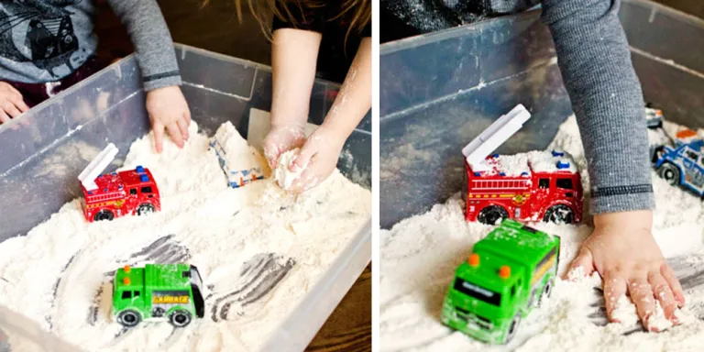
Wspieramy umiejętności:
Ćwiczymy głębokie oddychanie. Naucz swoje dziecko, jak powoli i spokojnie oddychać przez nos, a następnie wydychać powietrze przez usta. Aby opanować tę umiejętność zaproponuj dziecku żeby najpierw powąchało kwiat, a potem dmuchnęło w balon. W momencie zdenerwowania, wykonujcie to ćwiczenie razem, ale zachęć je również do samodzielnego stosowania tej techniki, gdy będzie tego potrzebować.
Liczenie jako forma uspokojenia, woreczki sensoryczne, koce obciążeniowe, kąciki wyciszenia itp..
Przerwy w krytycznych sytuacjach.
Zestaw uspokajający. Zaproponuj dziecku pudełko z przedmiotami, które pomogą mu się uspokoić lub rozweselić. Kolorowanki i kredki, naklejki do drapania i powąchania, obrazki, które lubi oraz kojąca muzyka to tylko kilka przykładów, które zaangażują jego zmysły i pomogą opanować emocje.

Slide 23

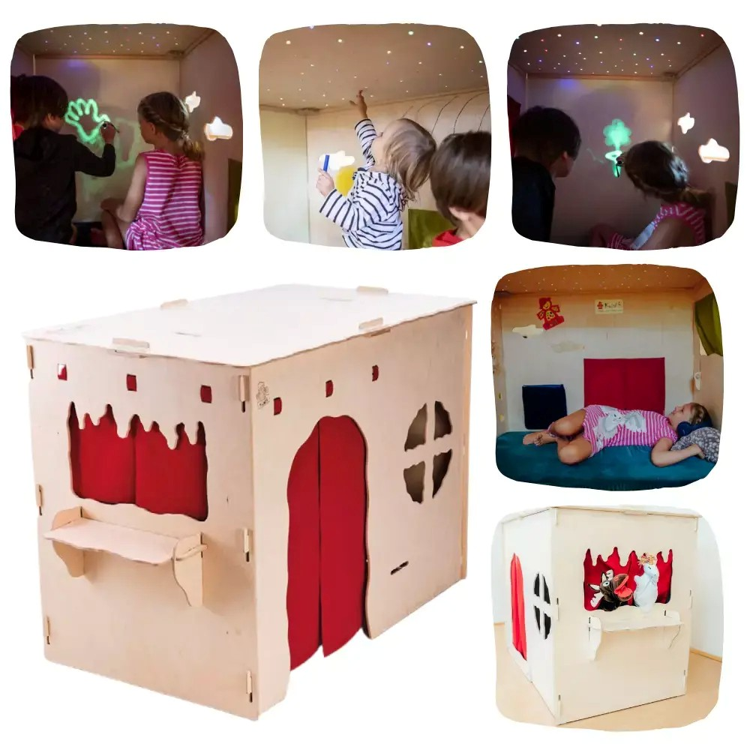
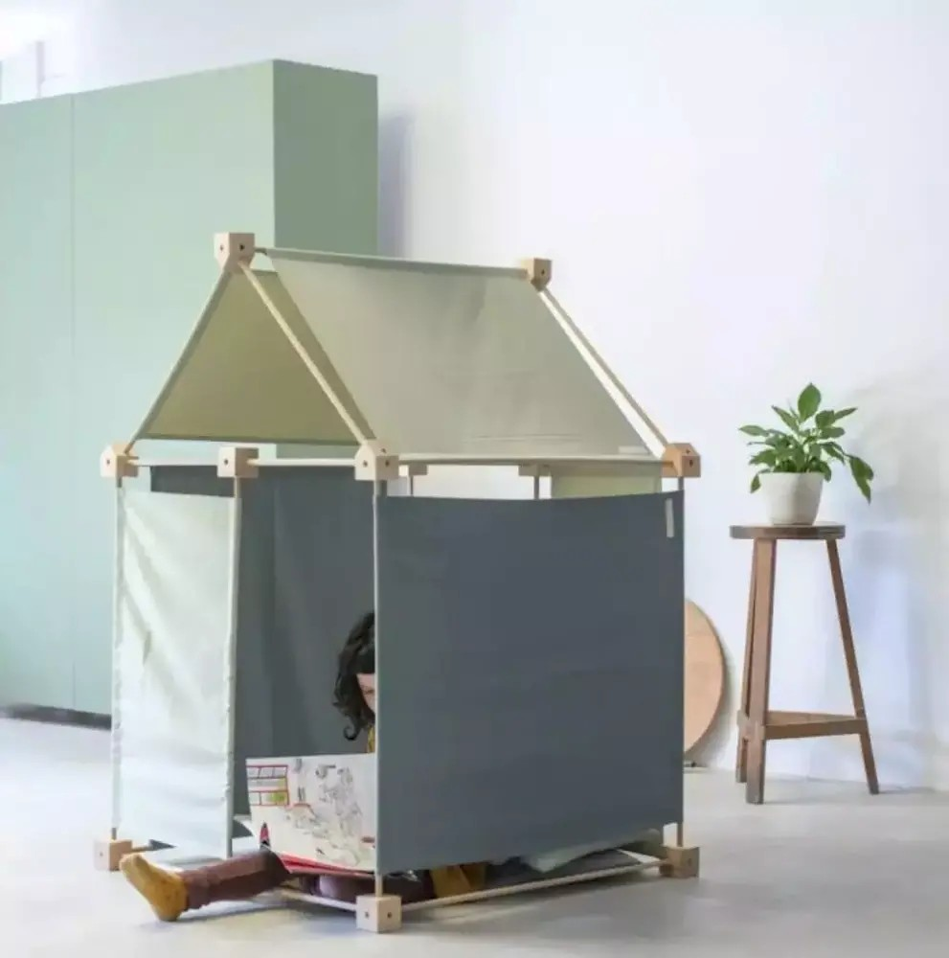
Rozwiązujcie razem problemy.
Zidentyfikujcie „poprawiacze” nastroju. Porozmawiaj z dzieckiem o tym, co lubi robić, gdy czuje się szczęśliwe, np. klaskać, bawić się na dworze, woreczki sensoryczne, czytać książki z dowcipami lub śpiewać ulubione piosenki. Zapisz te rzeczy i powiedz dziecku, że to jego „poprawiacze nastroju”. Kiedy poczuje się źle, zachęć je do zaangażowania się w jedną z tych czynności, aby pomóc mu poradzić sobie z emocjami.

Slide 24
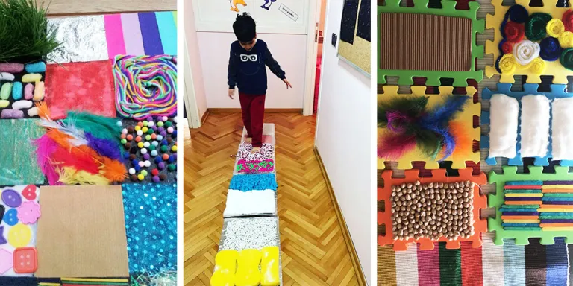
Naucz dziecko wyrażać emocje, a nie przeżywać
Ważne jest, aby dziecko nauczyło się wyrażać swoje emocje w sposób społecznie akceptowalny. Odczuwanie różnych uczuć jest naturalne, a dziecko może być złe, przestraszone czy zdenerwowane. Ma wybór, jak zareagować na te nieprzyjemne emocje.
Mówimy dzieciom, że mogą odczuwać każde emocje, ale nie wszystkie zachowania są odpowiednie. Na przykład, mogą być bardzo złośliwe, ale to nie oznacza, że mogą bić innych. Podobnie, gdy są rozczarowane brakiem ulubionej przekąski, nie powinni tarzać się na podłodze i przeszkadzać innym.
Dyscyplinuj zachowanie, ale nie emocje. To znaczy, że reagujemy na złe zachowanie, ale nie karzemy za same uczucia. Na przykład, mówimy: „Przekroczyłeś granicę, ponieważ uderzyłeś swojego brata” lub „Zabieram tę zabawkę na resztę dnia, ponieważ krzyczysz i bolą mnie od tego uszy”.

Slide 25


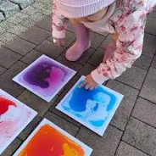
Jak wspierać dziecko w radzeniu sobie z trudnymi emocjami?
Słuchaj uważnie
Akceptuj uczucia dziecka
Daj dziecku możliwość znalezienia rozwiązania
Wyraź swoje wsparcie
Pokaż swoim zachowaniem, jak radzić sobie z emocjami
Prowadź codzienne rozmowy o emocjach przez pryzmat wydarzeń danego dnia
Formułowanie komunikatu odzwierciedlającego

Slide 26
Panowanie nad emocjami
Odrobina wsparcia, wskazówek i cierpliwości z Twojej strony może być wszystkim, czego potrzebuje
Badania wykazują, że dzieci potrzebują czasu, aby naprawdę opanować umiejętność regulacji emocji i zazwyczaj osiągają to w wieku około 8 lub 9 lat. Nawet dzieci, które nie były nadmiernie emocjonalne wcześniej, mogą przechodzić przez okres, w którym łzy płyną częściej, a wybuchy złości są powszechne.
Czasem warto skontaktować się z pediatrą, aby upewnić się, że nie ma czegoś, co napędza silne, nagłe, nieadekwatne emocje (na przykład niezdiagnozowana infekcja ucha, inny stan chorobowy lub problem psychologiczny).

Slide 27
DZIĘKUJĘ ZA UWAGĘ ☺

